Slide 1







데이터의 종류
- 일반적으로 데이터는 정형 데이터, 반정형 데이터, 비정형 데이터로 나눌 수 있다.
데이터
정량적 데이터
정성적 데이터
정형 데이터
반정형 데이터
비정형 데이터

Slide 2
데이터 저장 > RDBMS
RDBMS(Relational Database Management System)
데이터의 관계에 집중하여 정형화된 형식으로 데이터를 관리하는 DB 관리 시스템
행과 열로 구성된 2차원 테이블을 기반으로 정형화된 스키마 형식으로 데이터를 저장
스키마(schema): 데이터의 구조와 제약 조건에 대해 정의
주요 AWS 서비스
Amazon RDB, Amazon Aurora, Amazon Redshift

Slide 3
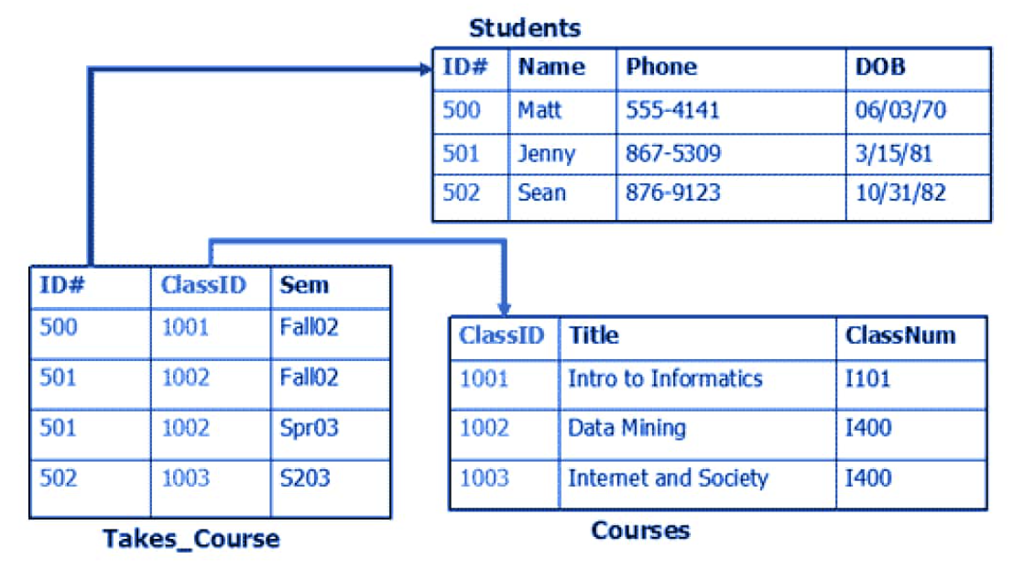



데이터 저장 > RDBMS
RDBMS 테이블 예시
RDBMS 종류

Slide 4
데이터 저장 > NoSQL
NoSQL(Not Only SQL)
스키마 없이 다양한 형식의 데이터를 처리하는 데이터베이스 시스템
종류
Key-Value Stores: Key-Value 쌍으로 데이터를 저장
Document Database: 데이터를 JSON 형식과 비슷한 일종의 문서 형식으로 저장
Graph Database: 데이터간의 연결을 중심으로 데이터를 저장
주요 AWS 서비스
Amazon DynamoDB, Amazon MemoryDB

Slide 5
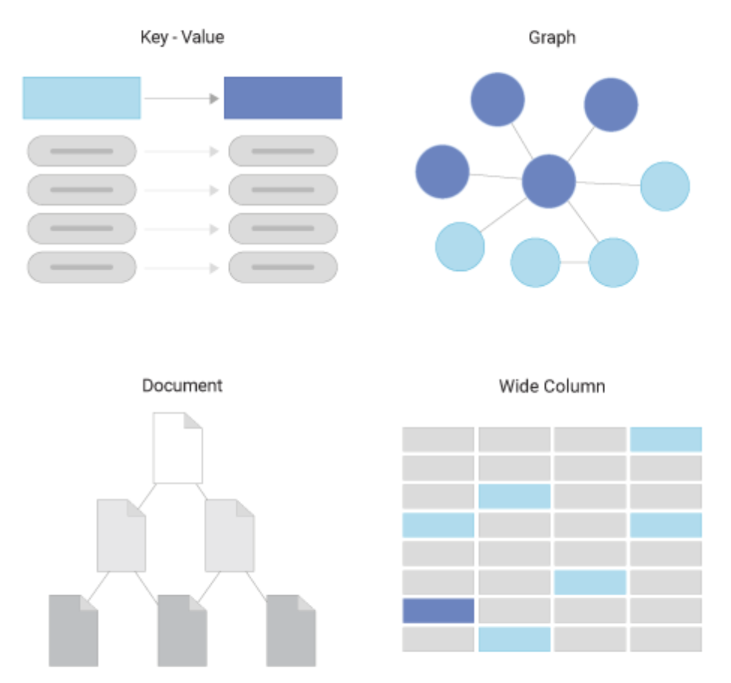
데이터 저장 > NoSQL

Slide 6
데이터 저장 > RDBMS vs NoSQL
항목 | RDBMS | NoSQL
데이터 형식 | 정해진 스키마로 데이터 관리 | 자유로운 데이터 형식
쿼리 복잡도 | 복잡한 쿼리 수행 가능 | 비교적 간단한 퀄리만 수행 가능
확장성 | 확장 어려움 | 비교적 분산처리가 쉬움
AWS 서비스 | RDB, Aurora, Redshift | DynamoDB, MemoryDB

Slide 7
AWS RDB
관계형 데이터베이스를 제공하는 서비스
가상 머신 위에서 동작
직접 시스템에 로그인 불가능 -> OS 패치, 관리 등은 AWS 역할
암호화 지원
자동 백업 지원
기본적으로 Public IP를 부여하지 않으면 외부에서 접근 불가능

Slide 8
AWS RDB
DB Subnet Group
RDB가 프로비전되는 서브넷을 묶은 그룹
최소 두 개 이상의 같은 리전의 서브넷 필요
서브넷이란 네트워크 영역
Parameter Group
데이터베이스의 주요 파라미터(타임존, 페스워드 유효시간, 인코딩 등) 그룹
미리 지정해 둔 파라미터 설정 모음으로 여러 RDB에 적용 가능

Slide 9
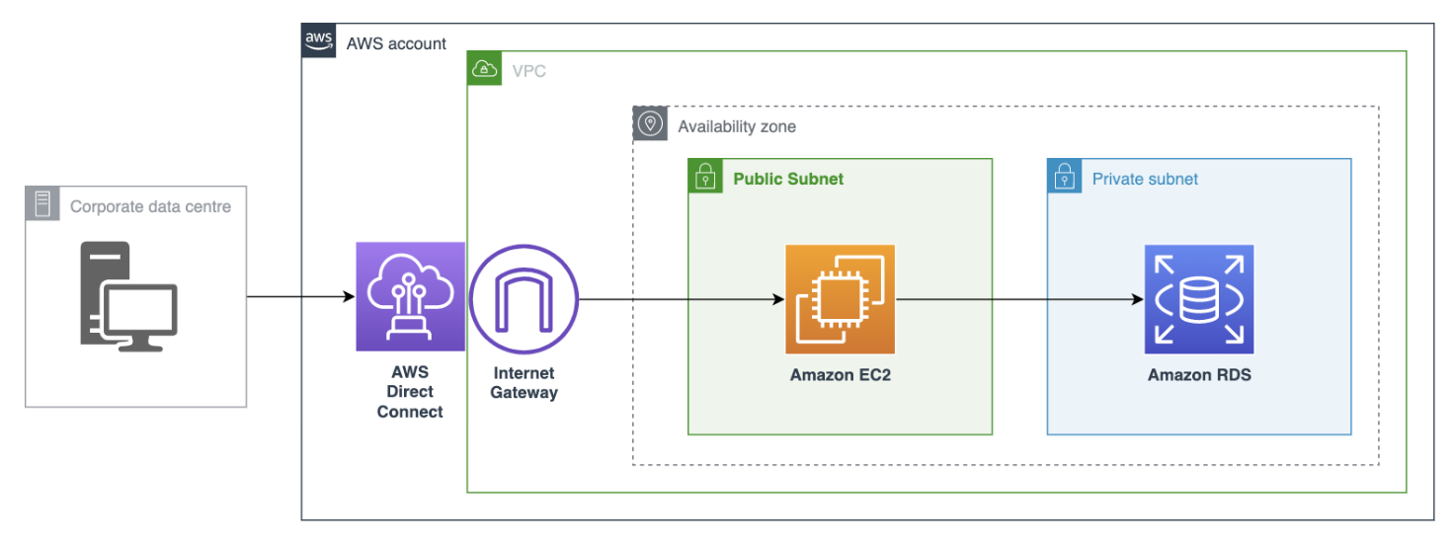
AWS RDB

